Slide 1
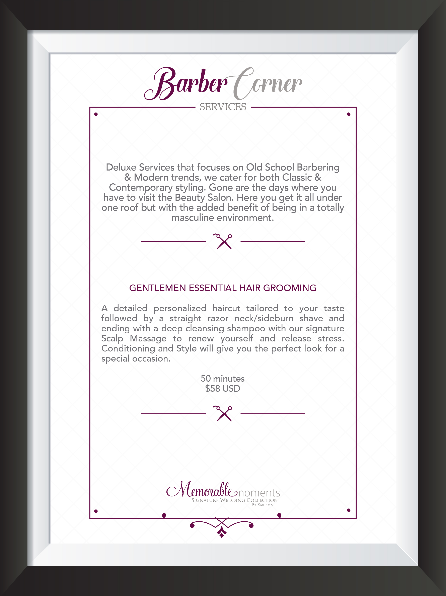
$000 MNX
$000 MNX
$000 MNX
$000 MNX
$000 MNX
$000 MNX
$000 MNX
$000 MNX

Slide 2
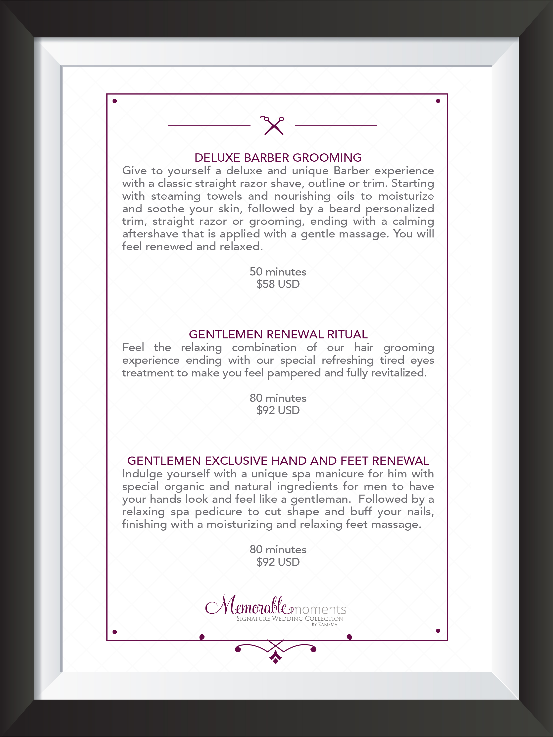
MUESTRA

Slide 3
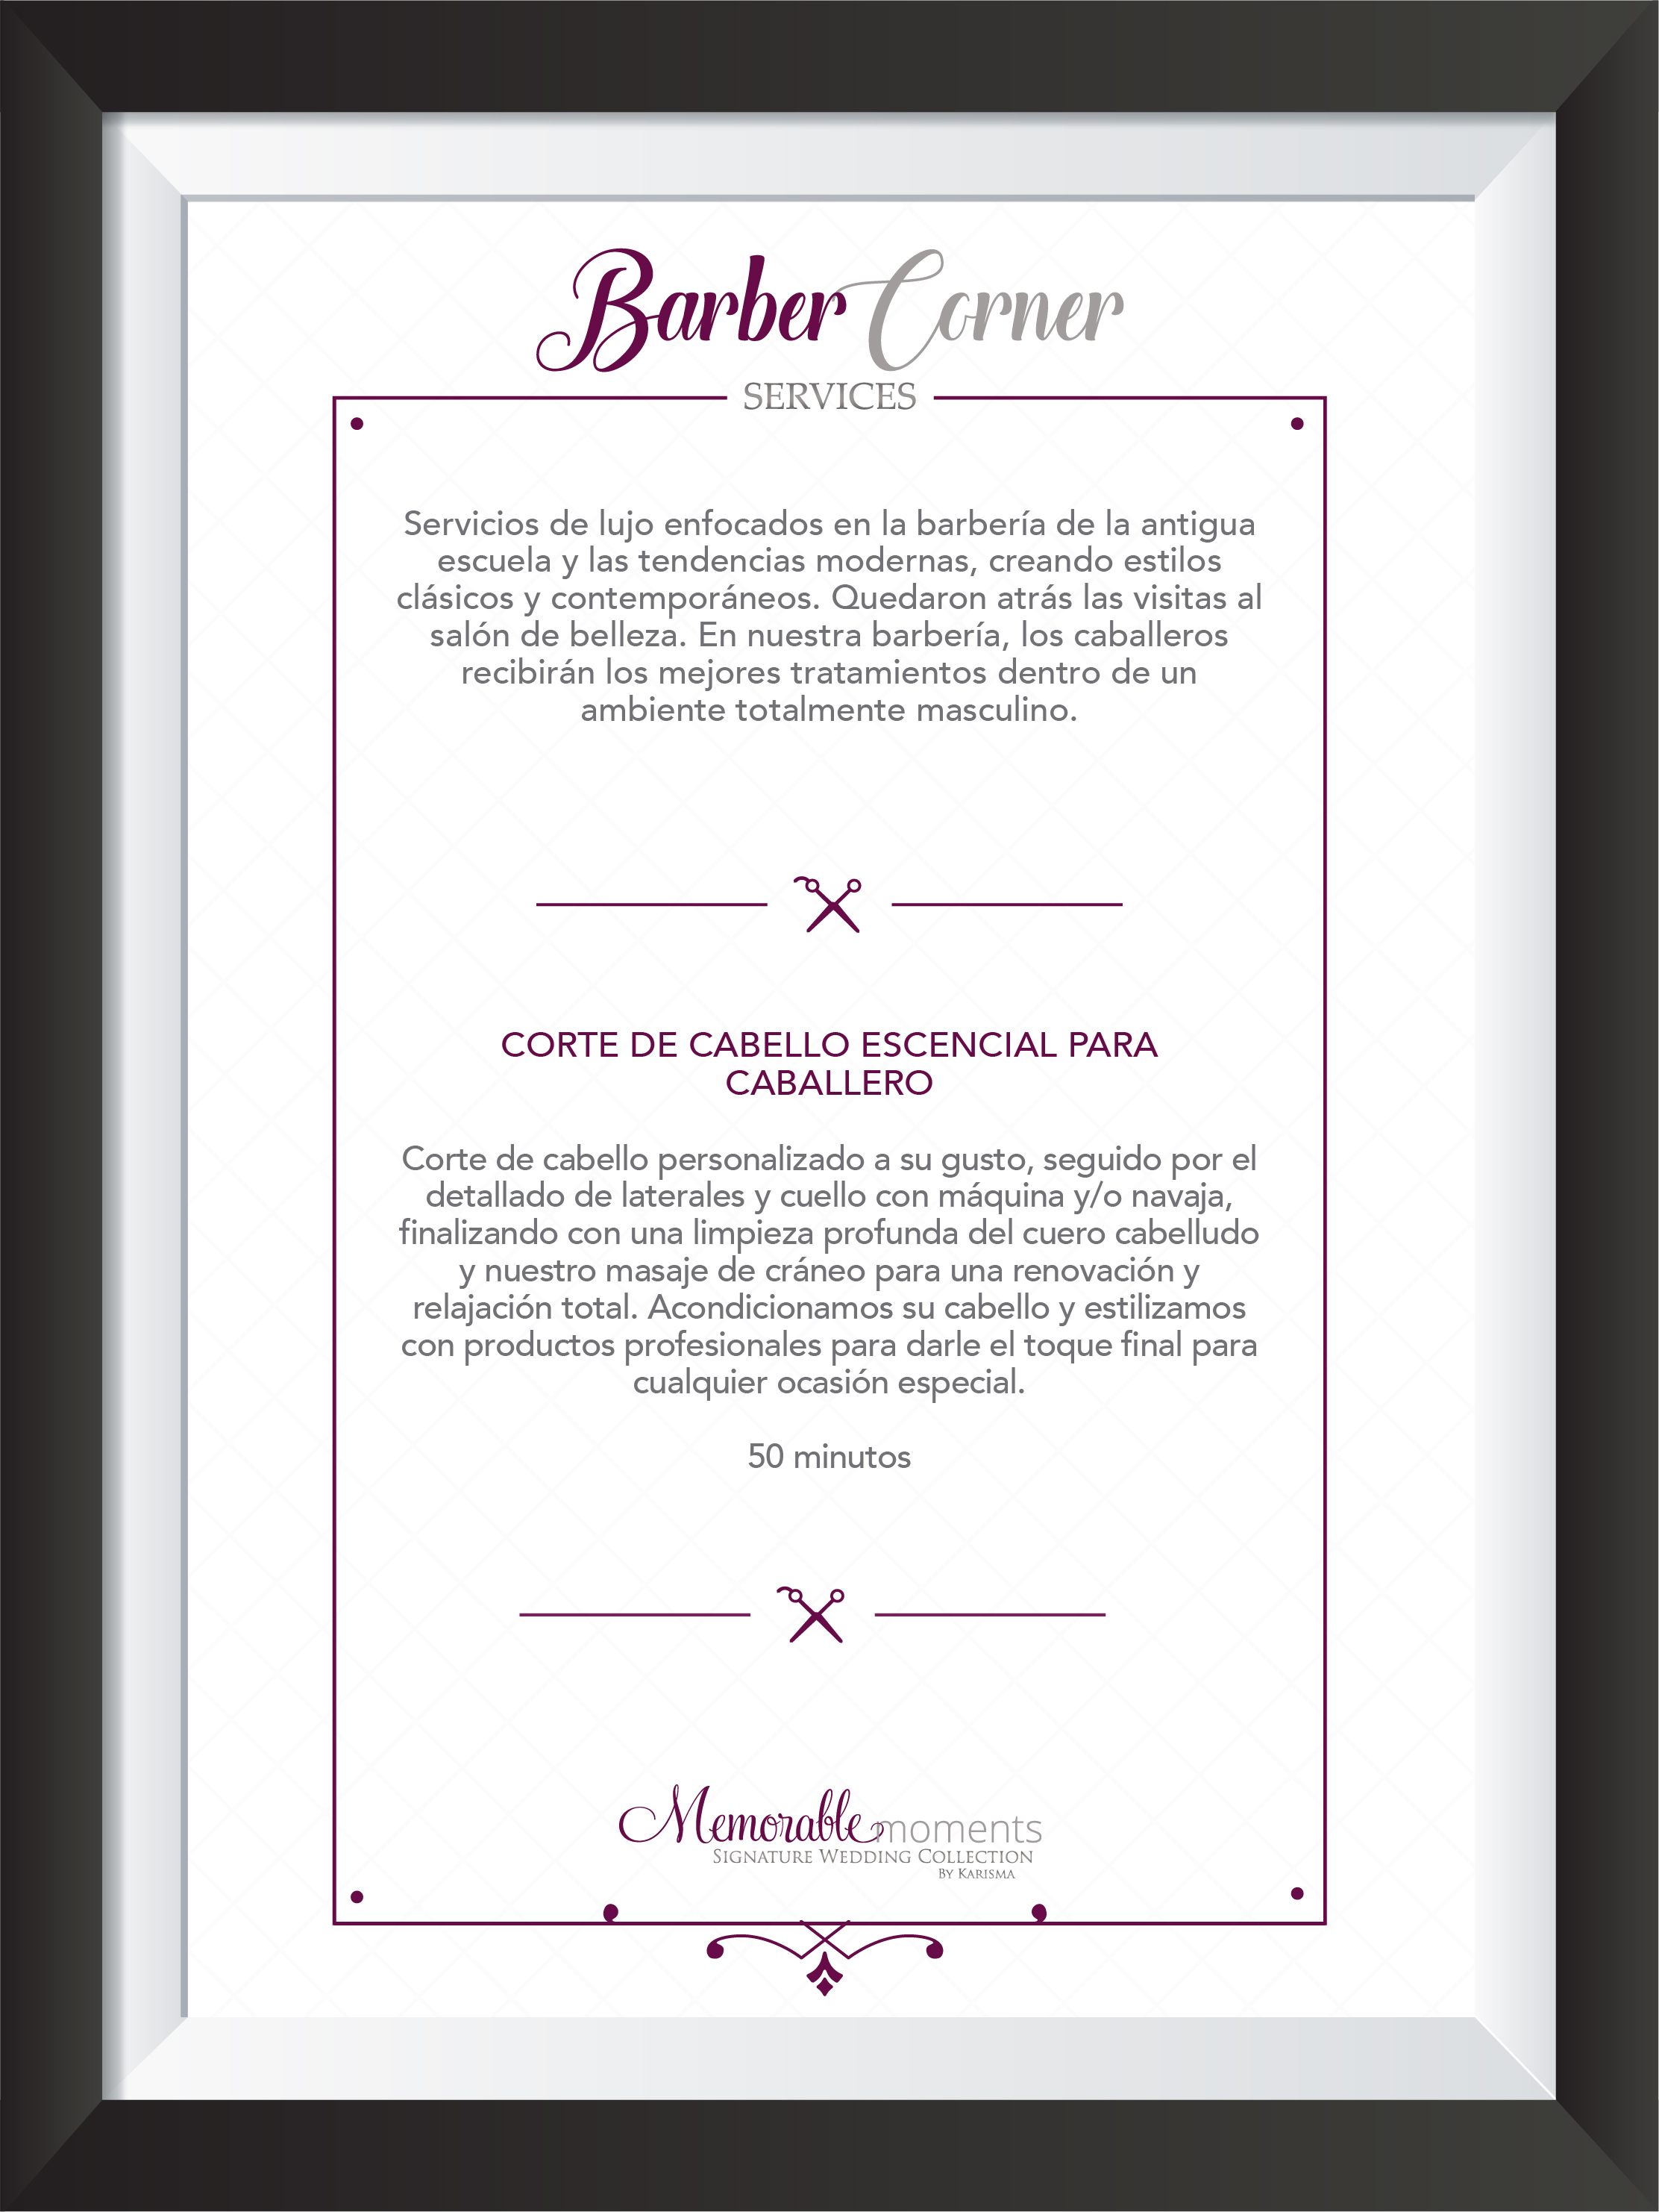
MUESTRA
$1,090 MXN

Slide 4
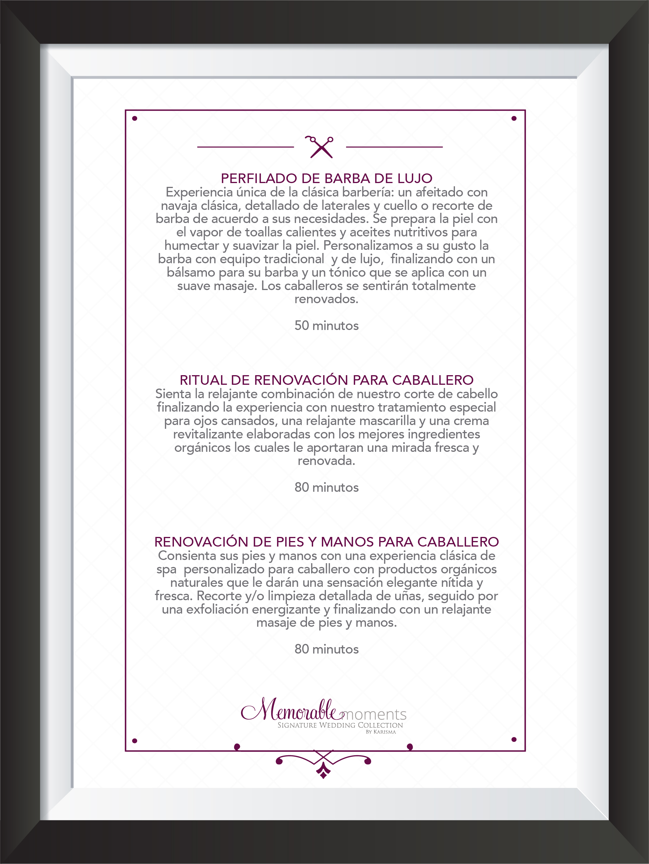
MUESTRA
$1,090 MXN
$1,729 MXN
$1,729 MXN

